Slide 1

Математический
брейн-ринг
"Чем больше я узнаю,
тем больше я смогу!"

Slide 2
1 команда:
За столиком налево
“Прямоугольник” сядет смело.
Ему задачки нипочём,
Смекалист будет он во всём.
Желаем всем победить,
а себе - не проиграть.
«В кругу друзей
лучше считать,
легче решать
и побеждать!»
2 команда:
Здесь разместится жёлтый “Круг”.
Математике – он друг.
Ум, смекалка – всё здесь есть,
Всех достоинств и не счесть!
3 команда:
А зелёный наш “Квадрат”
Мы посадим с братом в ряд.
Там достойные ребята,
Сообразят не хуже брата!
«У нашего
квадрата
все стороны
равны.
Наши ребята
дружбой сильны».
«Пусть
сильней
кипит борьба,
Успех – с нами
рядом всегда»!
4 команда:
Здесь сядет синий “Треугольник”.
Будет рад им каждый школьник.
По плечу им все заданья,
Не страшны им состязанья!

Slide 3

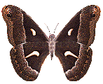
Приветствие команд!

Slide 4
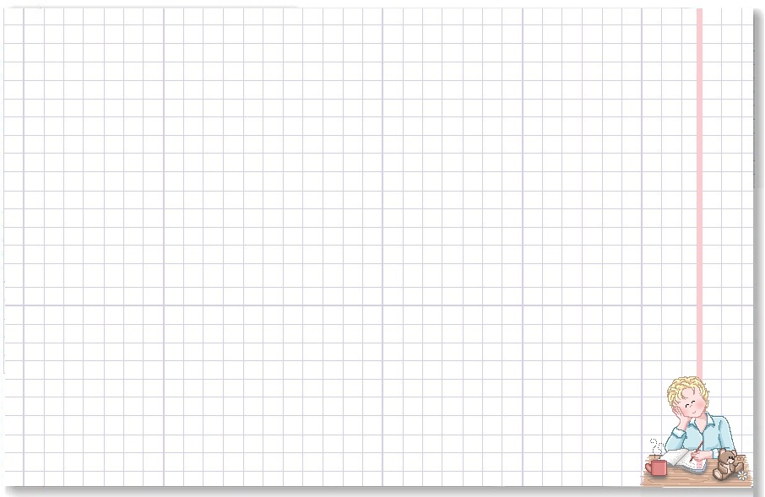
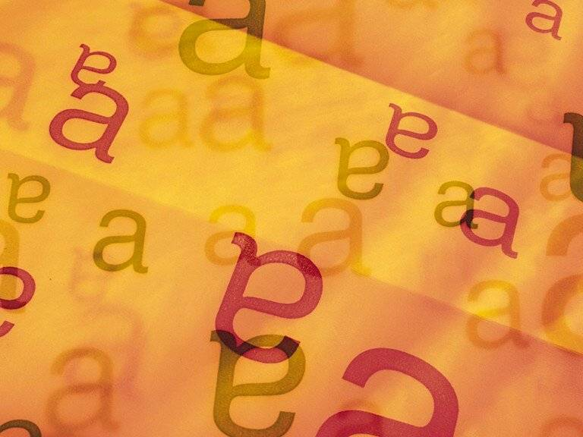
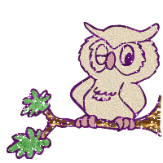
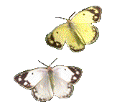
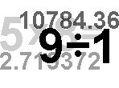
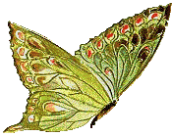
1 тур
"Проще простого!"

Slide 5
1.Его обычно извлекают .
2. Часть окружности
3. На них учатся
4. Их много в справочниках
5.Её выстукивают на барабане и ей стреляют из ружья.

Slide 6
6. Косой квадрат
7.Бывает немного, а бывает…
8.Равные отношения
9. Середина диаметра
10.Дюжина – это сколько.

Slide 7
11. Назовите наименьшее натуральное число
12.Бывает вступительный, бывает выпускной.
13.Измеряется транспортиром
14.Их нужно доказывать
15. Отношение длины окружности к диаметру

Slide 8
16. Иногда мы строим её график
17.Сколько цифр вы знаете
18.Сотая часть числа
19. Угол, меньше прямого
20. Утверждение, не вызывающее сомнений.

Slide 9
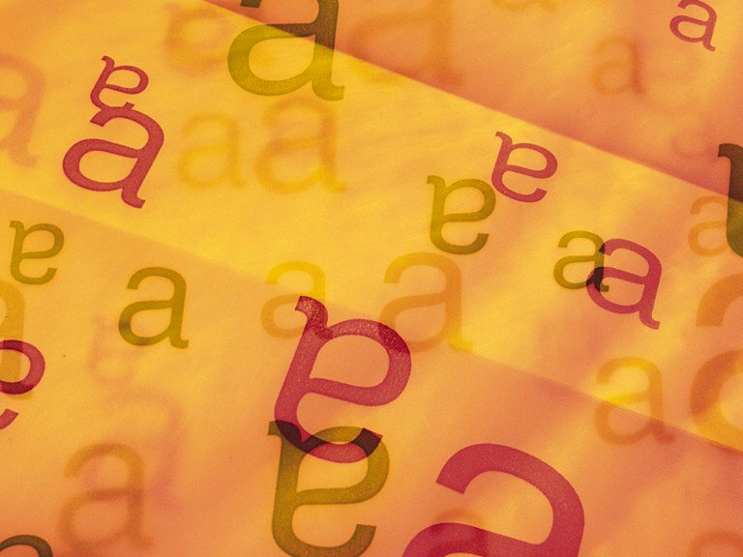
2 тур
Посчитаем мы немножко

Slide 10
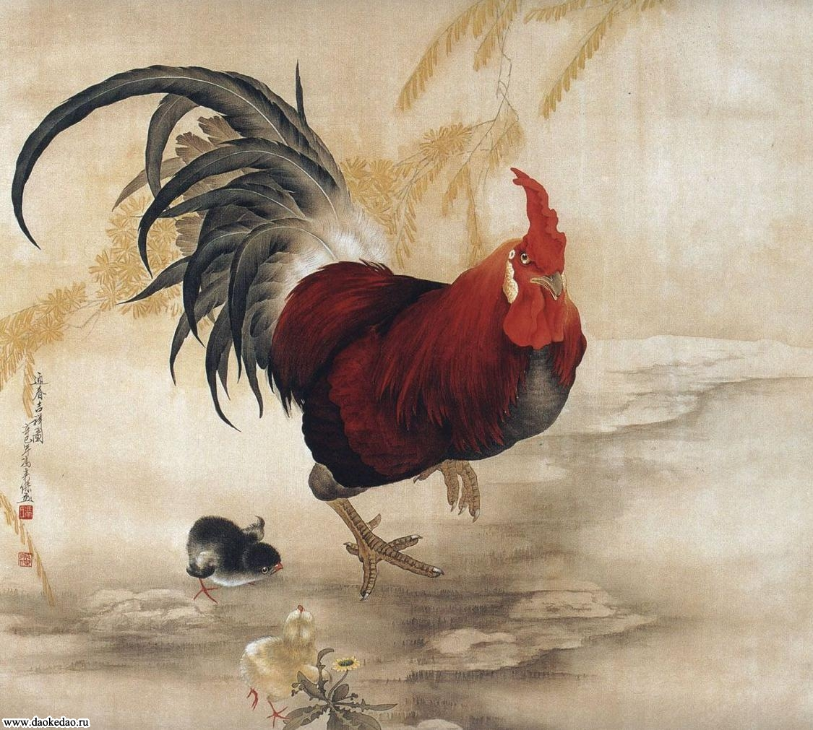
Петух, стоя на одной ноге, весит 5 кг. Сколько он весит, стоя на двух ногах?

Slide 11

Шнур длиной 24 м разрезали на равные части, сделав 3 разреза. Какова длина каждой части?

Slide 12

К однозначному числу приписали
такую же цифру.
Во сколько раз увеличилось это число?
1
1
6
6
2
2
7
7
3
3
8
8
4
4
9
9
5
5

Slide 13


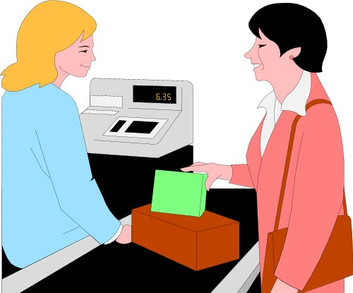
Стоимость книги 150 рублей
и ещё половина стоимости.
Сколько стоит книга?
?
1

Slide 14
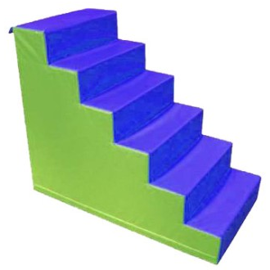
Во сколько раз путь лестницы на 16 этаж дома длиннее пути на 4 этаж дома ?

Slide 15
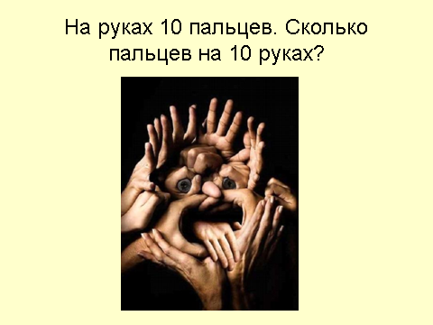

Slide 16
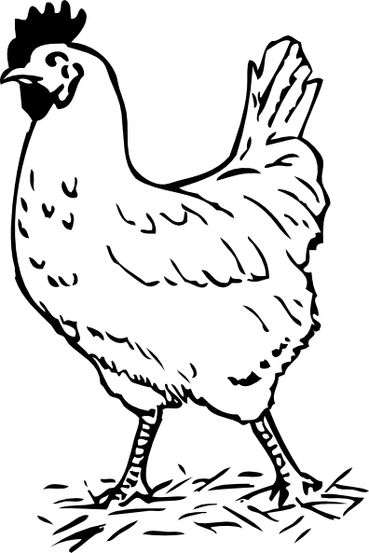
3 куры за 3 дня снесут 3 яйца. Сколько яиц снесут 9 кур за 9 дней?

Slide 17
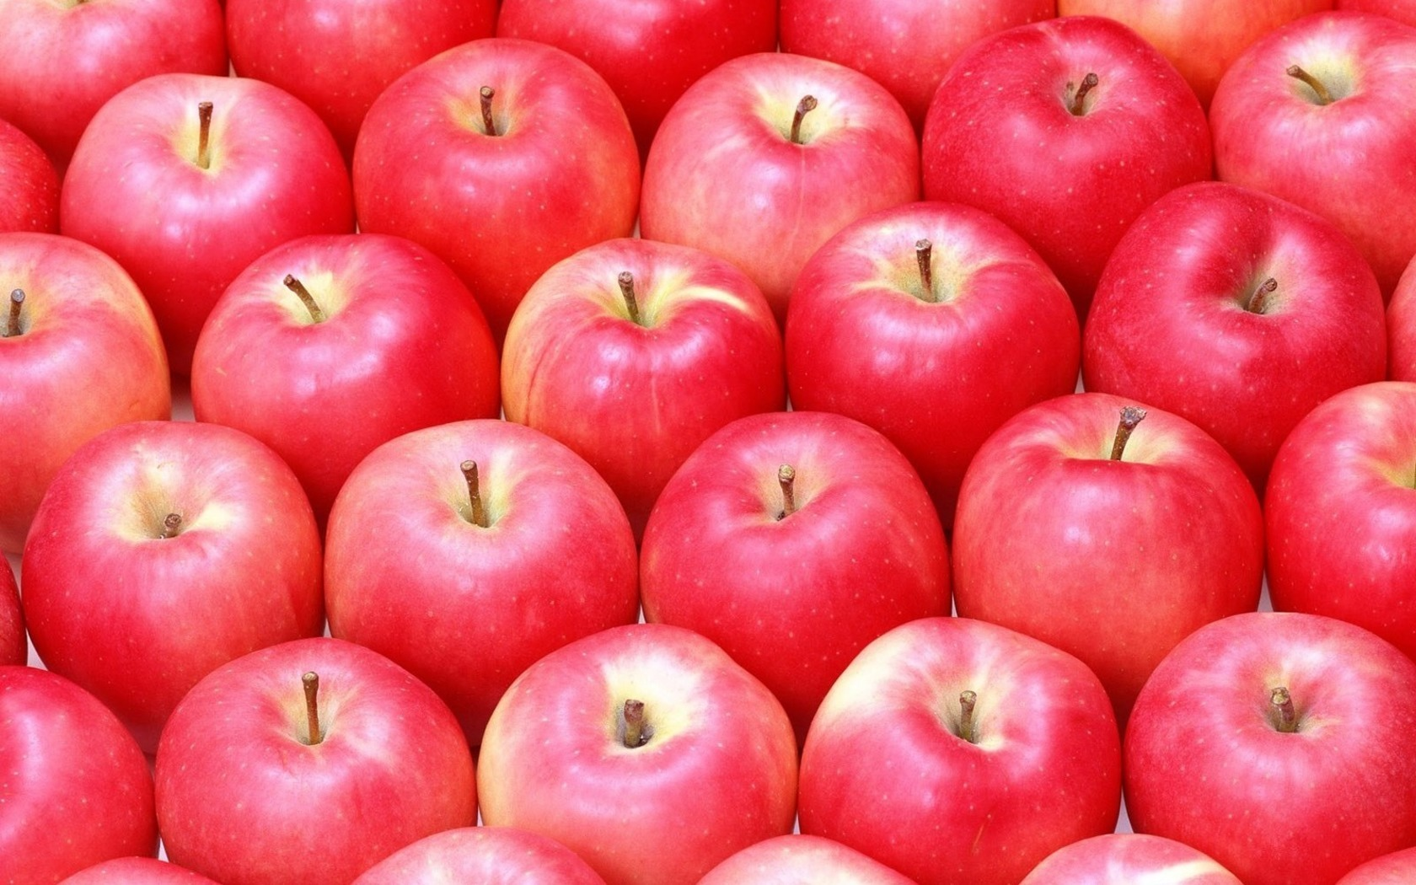
Если бы к моим яблокам прибавить половину их, да еще десяток, то у меня была бы целая сотня.
Сколько у меня яблок?

Slide 18
3 тур
"С полуслова"

Slide 19
4 тур
"Расшифруй!"

Slide 20

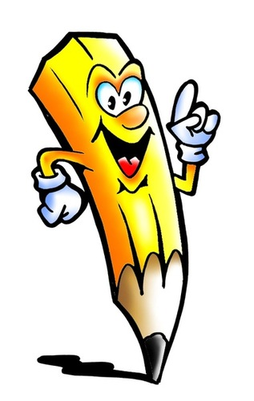
Б
о
Р
Д
Ь

Slide 21
Т
С
А
К
И
С
И
Р
Б
С
Е

Slide 22
И
Н
А
Д
Е
М
А

Slide 23
Л
С
И
Ч
О

Slide 24
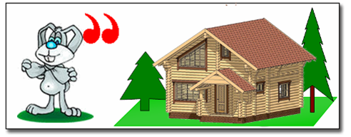

Slide 25
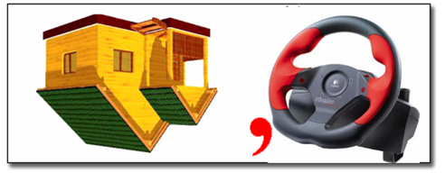

Slide 26
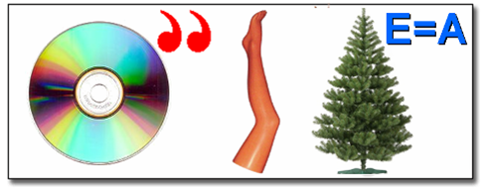

Slide 27
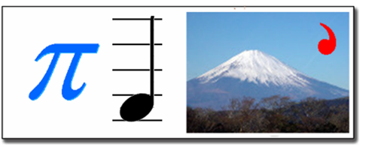

Slide 28

5 тур
"Архивариус"

Slide 29
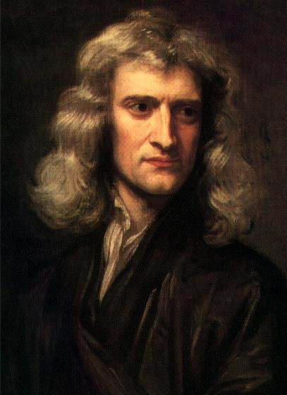
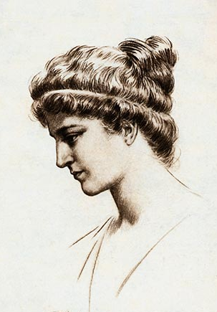
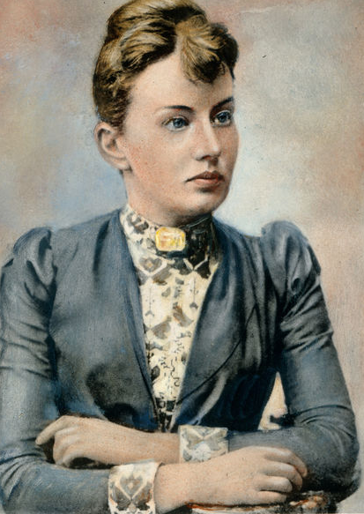
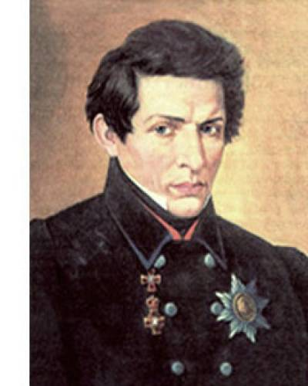
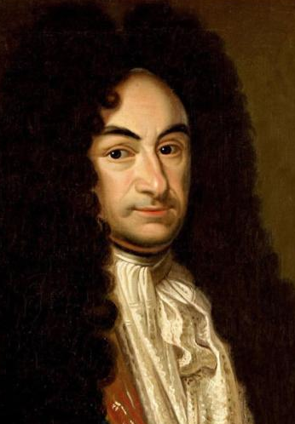
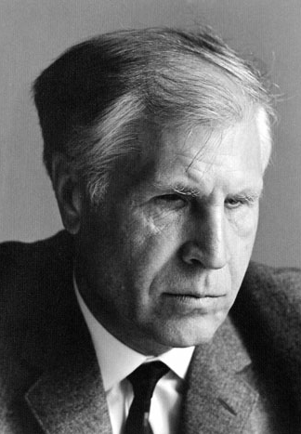
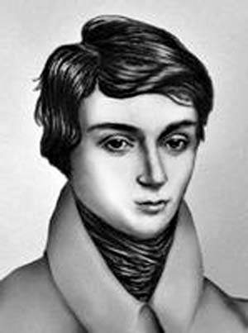
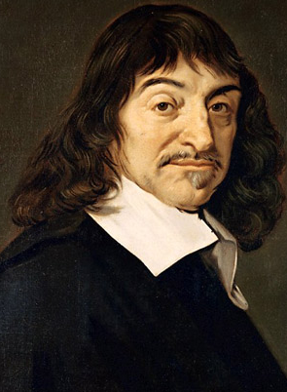
С.В.
Ковалевская
Н.И.
Лобачевский
Ньютон
Гипатия
Л.С.
Понтрягин
Л.С.
Понтрягин
Галуа
Лейбниц
Декарт Рене
Английский математик, больше
известный своими физическими законами.

Slide 30
С.В.
Ковалевская
Н.И.
Лобачевский
Ньютон
Гипатия
Л.С.
Понтрягин
Галуа
Лейбниц
Декарт Рене
Первая русская женщина математик. Ее знакомство с математикой
произошло в 8 лет, так как стены ее комнаты были
оклеены листами с записями лекций по математике профессора
Островского. Кто она?

Slide 31
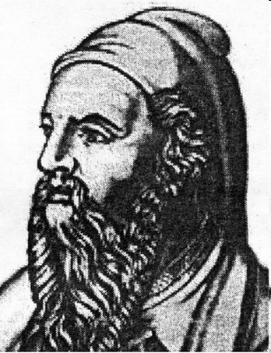
С.В.
Ковалевская
Н.И.
Лобачевский
Ньютон
Гипатия
Галуа
Лейбниц
Пифагор
Декарт Рене
Кто открыл законы современного нам музыкального ряда,
кто открыл тайны строения Солнечной системы.
Этот ученый родоначальник открытия числа «Пи»

Slide 32
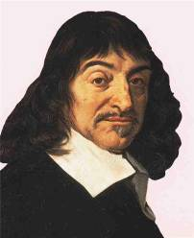
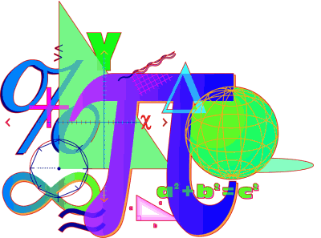
1. Назовите фамилию математика, который впервые ввёл прямоугольную систему координат на плоскости
  Евклид
  Р.Декарт
  Э.Галуа
  Н.Лобачевский

Slide 33
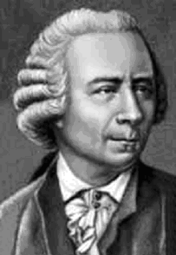
2. Кто в своих работах стал обозначать число, выражающее отношение длины окружности к её диаметру, греческой буквой π, после чего это обозначение стало общепринятым?
  Пифагор
  Фалес
  Леонард Эйлер
  Карл Гаусс

Slide 34
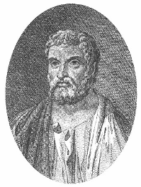
3. Чьим именем названа теорема, с помощью которой мы можем делить отрезок на любое количество равных частей?
  Архимед
  Пифагор
  Евклид
  Фалес

Slide 35
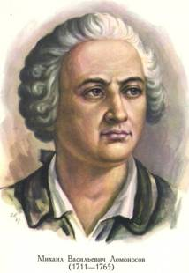
4. Кому принадлежат слова: «Математику уже потому изучать следует, что она ум в порядок приводит»?
  Петр I
  М.Ломоносов
  С.Ковалевская
  А.Пушкин

Slide 36
Подведение
итогов

Slide 37
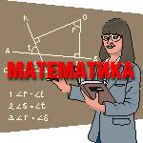

СПАСИБО ЗА ИГРУ!
МОЛОДЦЫ!!!

Slide 38
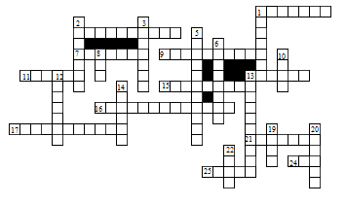

Кроссворд

